Slide 1
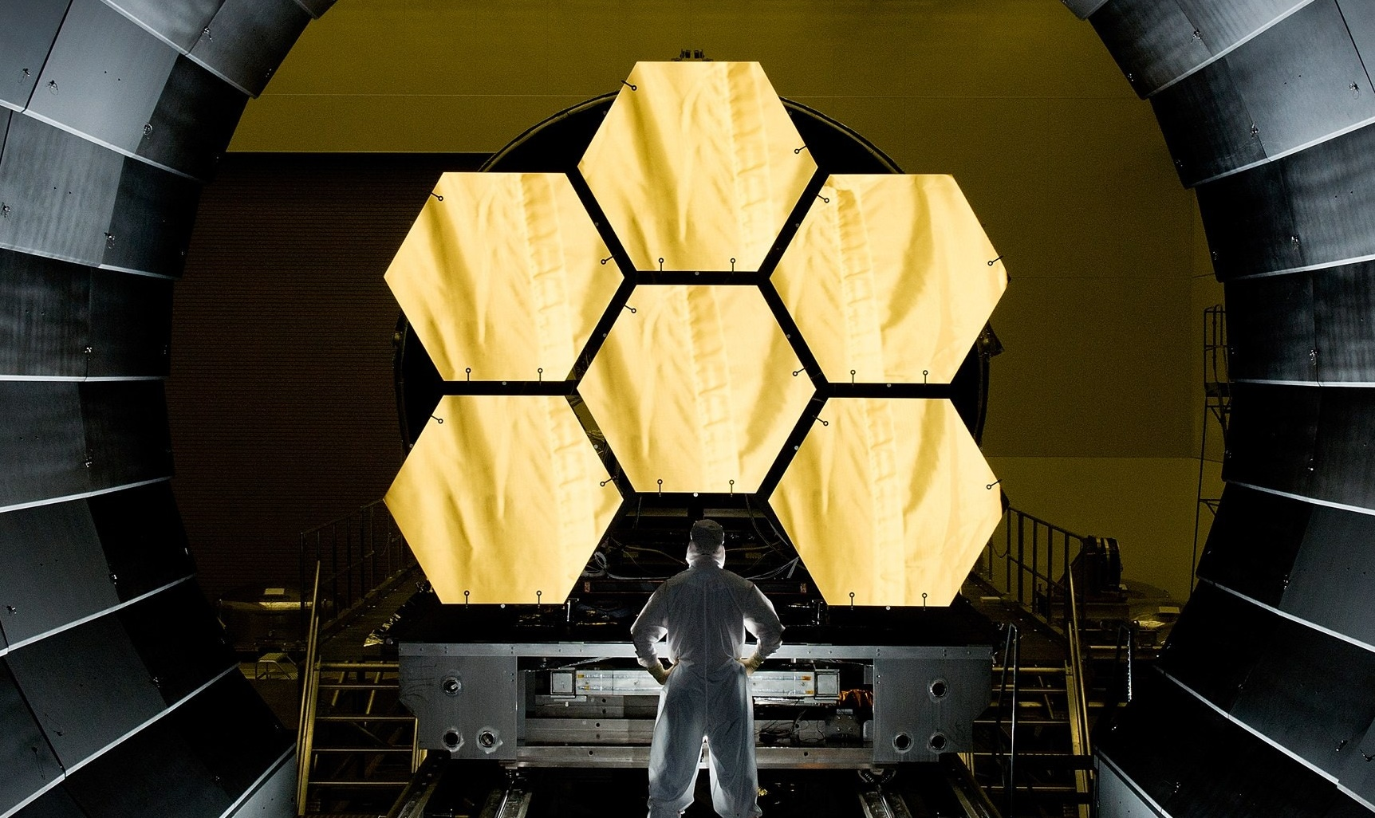
Le télescope spatial James Webb
Rôle du Canada dans l’exploration de l’Univers
Notes:
Merci de me recevoir aujourd’hui. Je suis très heureux de vous parler d’une mission qui nous fera voyager dans le temps : le télescope spatial James Webb. Le télescope Webb aidera les scientifiques à répondre à de grandes questions d’astronomie.
Source d’image : NASA/ David Higginbotham

Slide 2
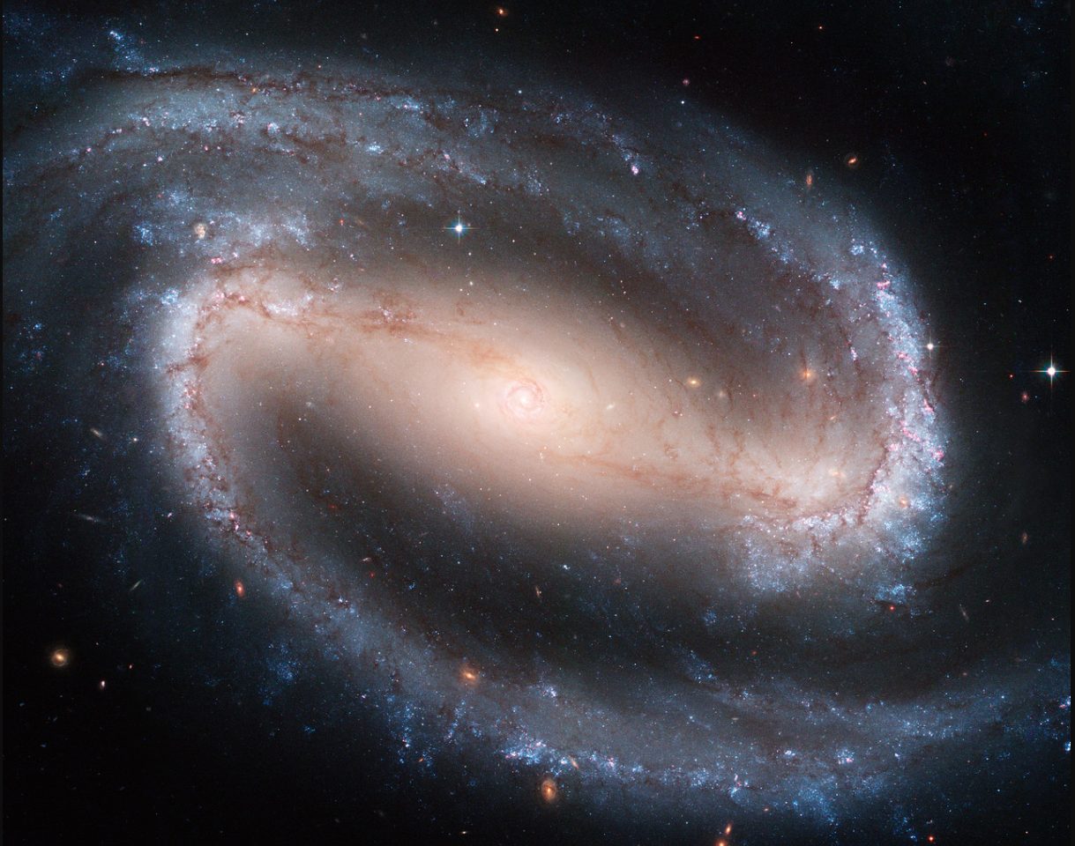
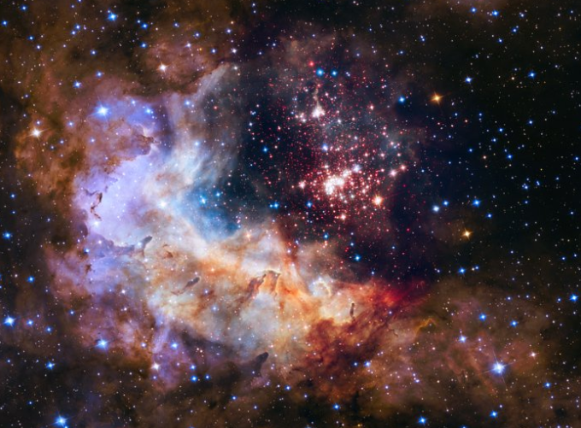
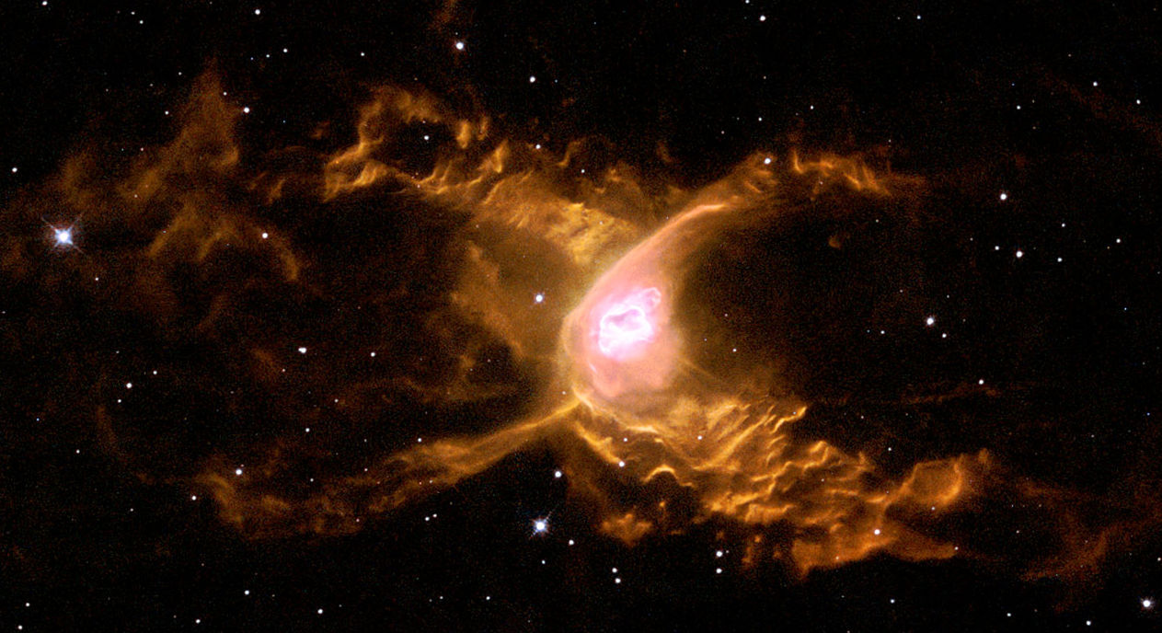
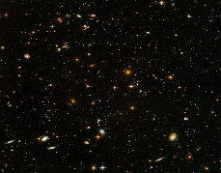
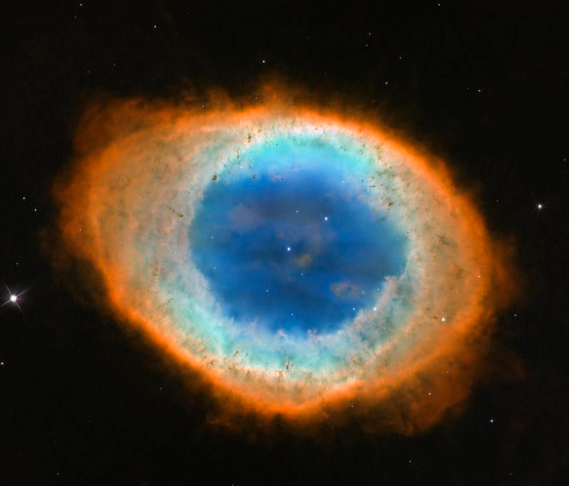
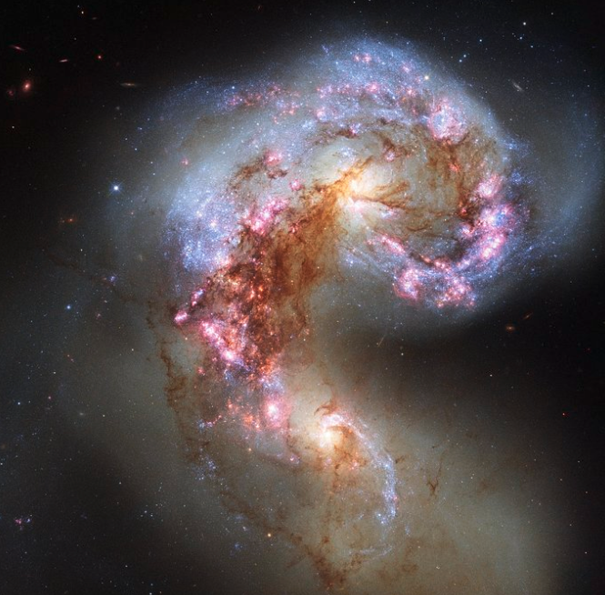
Notes:
L’astronomie est l’une des plus anciennes sciences, pratiquée dans le monde entier depuis des millénaires.
Au fil du temps, les chercheurs ont développé des méthodes de plus en plus sophistiquées pour obtenir de l’information sur les planètes, les étoiles et les galaxies qui nous entourent. Il y a ici et là dans le monde des télescopes qui recueillent des données chaque nuit. Mais l’observation astronomique peut aussi se faire avec des télescopes dans l’espace.
Sources d’images : NASA/Hubble/ESA/STScI

Slide 3
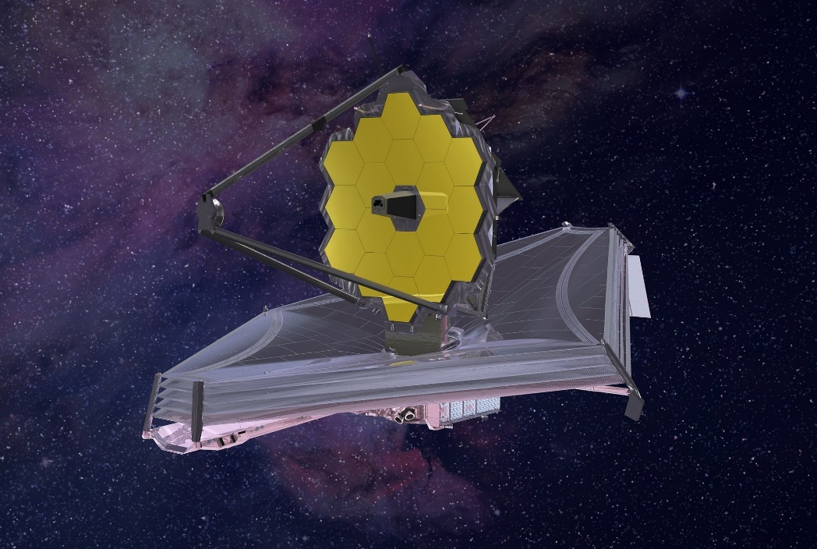


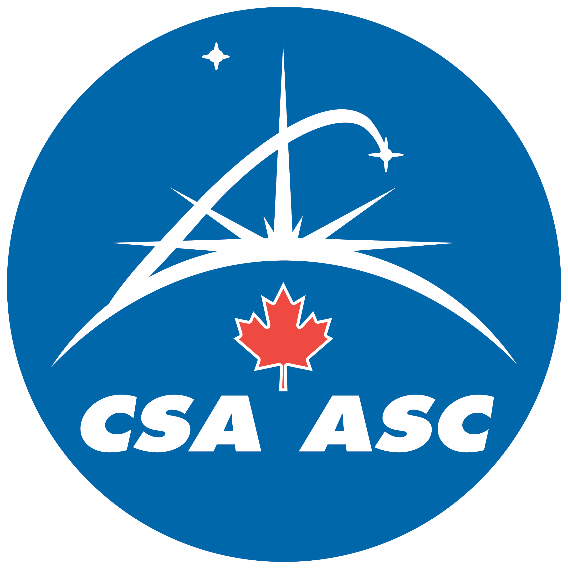
Notes:
Aujourd’hui, un télescope spatial amorce une toute nouvelle ère en astronomie : le télescope spatial James Webb. Ce télescope est le fruit d’une collaboration internationale entre la NASA, l’Agence spatiale européenne et l’Agence spatiale canadienne.
Le télescope Webb est l’observatoire spatial le plus complexe et le plus puissant jamais construit. Grâce à son très grand miroir doré et à ses instruments infrarouges, il peut remonter loin dans le temps et détecter la lumière des premières étoiles et galaxies.
Le Canada a fourni le détecteur de guidage de précision, les « yeux » du télescope, et l’instrument NIRISS, l’un des quatre instruments scientifiques de Webb.
Cette contribution du Canada permet aux chercheurs canadiens de participer à cette mission passionnante puisqu’ils auront accès à du temps d’observation qui leur permettra de révolutionner notre compréhension de l’Univers.
Source d’image : NASA

Slide 4
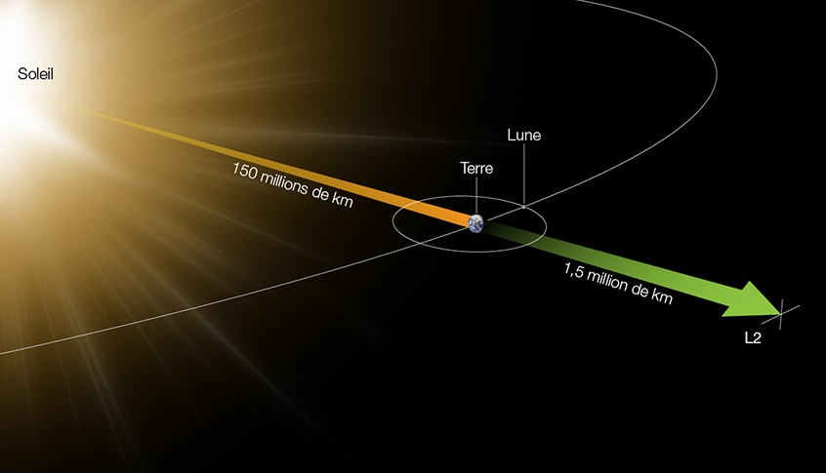
À une distance idéale de 1,5 million de km de la Terre, le télescope Webb utilisera les rayons infrarouges pour l’étude de chaque phase de l’histoire cosmique.
Notes:
Le télescope sera mis en orbite autour du Soleil au point de Lagrange L2, à 1 500 000 de kilomètres de la Terre. Vu cette grande distance, on ne pourra pas en assurer la maintenance dans l’espace.
Avec le télescope Webb, les astronomes étudieront toutes les phases de l’histoire du cosmos, qu’il s’agisse des lueurs de l’Univers primordial quelques centaines de millions d’années après le big bang, de la formation des systèmes solaires, de planètes où les conditions sont propices à la vie ou encore de l’évolution de notre système solaire.
Texte : À une distance idéale de 1,5 million de km de la Terre, le télescope Webb utilisera les rayons infrarouges pour l’étude de chaque phase de l’histoire cosmique.
L'infographie montre le point de Lagrange L2, à 1,5 million de kilomètres de la Terre, dans la direction antisolaire. La distance entre le Soleil et la Terre est de 150 millions de kilomètres.
Source d’image : ESA, ASC.

Slide 5
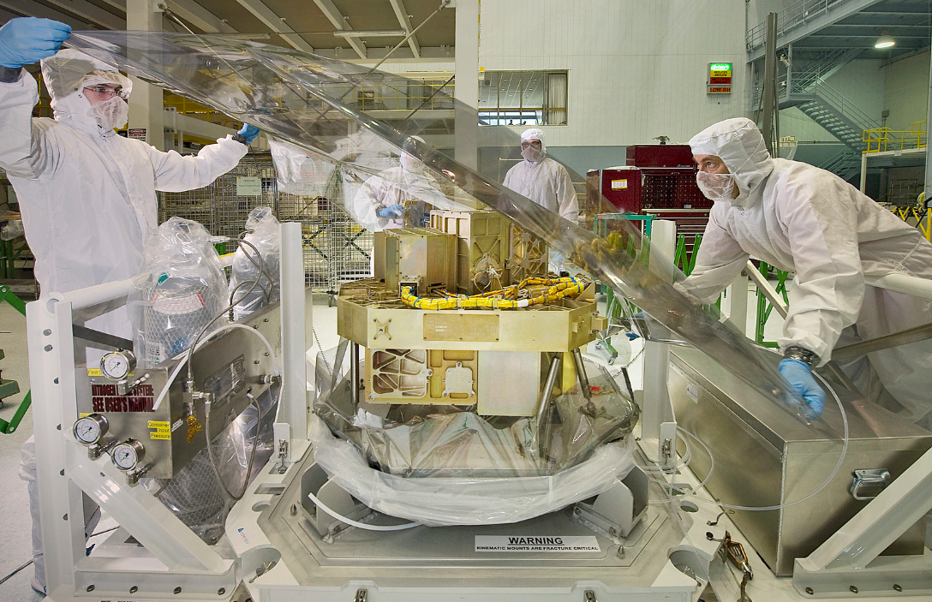
Le Canada a fourni le détecteur de guidage de précision (FGS) et l’imageur et spectrographe sans fente dans le proche infrarouge (NIRISS).
Notes:
Le rôle du Canada
L’Agence spatiale canadienne fournit deux éléments très importants, construits par la société canadienne COM DEV, maintenant une division de Honeywell.
Comme le Canada fournit le détecteur de guidage de précision – le FGS – et l’instrument NIRISS à la mission, les astronomes canadiens se voient accorder du temps d’observation au télescope.
Le FGS canadien permettra au télescope Webb :
+ d’établir sa position dans l’espace;
+ de déterminer la position de ses cibles célestes;
+ de rester stable, avec une très grande précision, sur des cibles précises.
Le FGS jouera un rôle crucial dans toutes les observations scientifiques faites avec Webb puisqu’il aidera à stabiliser le télescope, ce qui assurera la collecte d’images claires et détaillées.
Source d’image : NASA.
Texte : Le Canada a fourni le détecteur de guidage de précision (FGS) et l’imageur dans le proche infrarouge et spectrographe sans fente (NIRISS).

Slide 6
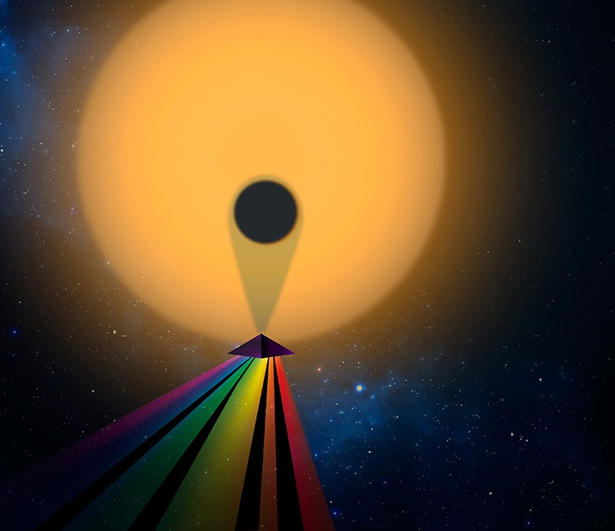
L’instrument NIRISS captera le spectre (la signature) unique de l’atmosphère de planètes en orbite autour d’étoiles lointaines.
Avec Webb, les scientifiques pourraient trouver des exoplanètes habitables si le spectre de leur atmosphère révèle la présence de molécules d’eau, de dioxyde de carbone, de méthane et d’oxygène.
Notes:
La recherche de la vie dans d’autres mondes commence par la recherche d’endroits où les conditions sont propices à l’apparition de la vie – des endroits qui ont une composition chimique semblable à celle de la Terre.
En examinant les propriétés uniques de la lumière qui traverse l’atmosphère d’une exoplanète au moment où elle passe devant son étoile, on peut détecter la présence de molécules précises dans cette atmosphère. On établit ainsi la « signature » unique de l’exoplanète. Et on voit si les conditions sont favorables à la vie.
L’instrument canadien NIRISS permettra aux scientifiques :
+ de déterminer la composition de l’atmosphère des exoplanètes;
+ d’observer des galaxies lointaines;
+ d’examiner de faibles sources de lumière près d’objets brillants.
Sources d’image : Christine Daniloff/MIT, Julien de Wit.
Texte : L’instrument NIRISS captera le spectre (la signature) unique de l’atmosphère de planètes en orbite autour d’étoiles lointaines. Avec Webb, les scientifiques pourraient trouver des exoplanètes habitables si le spectre de leur atmosphère révèle la présence de molécules d’eau, de dioxyde de carbone, de méthane et d’oxygène.

Slide 7
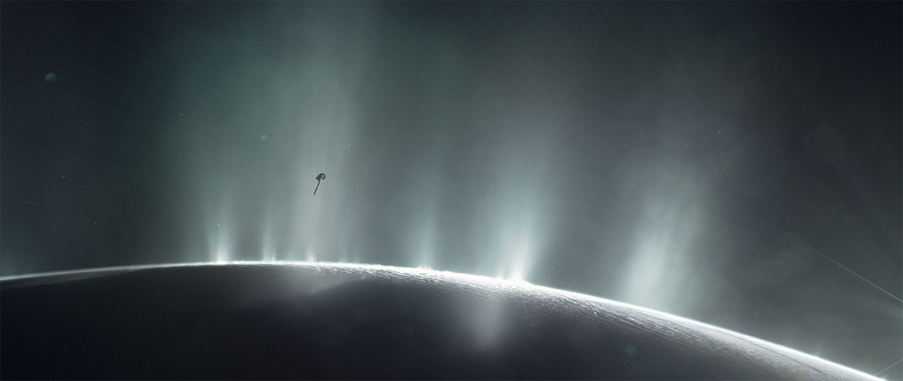
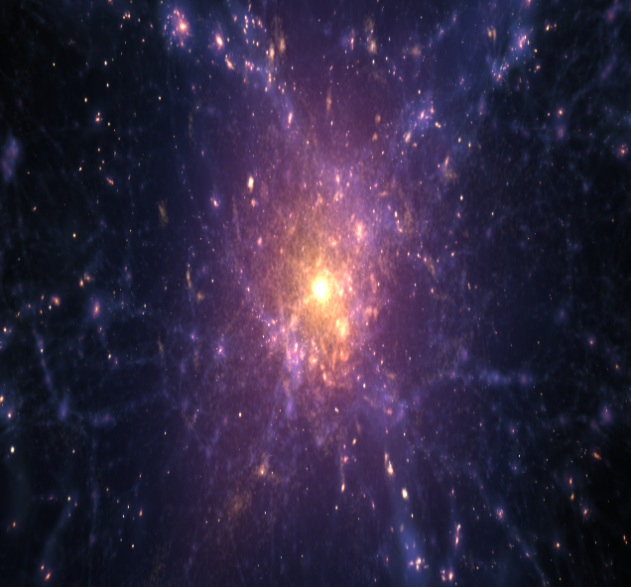
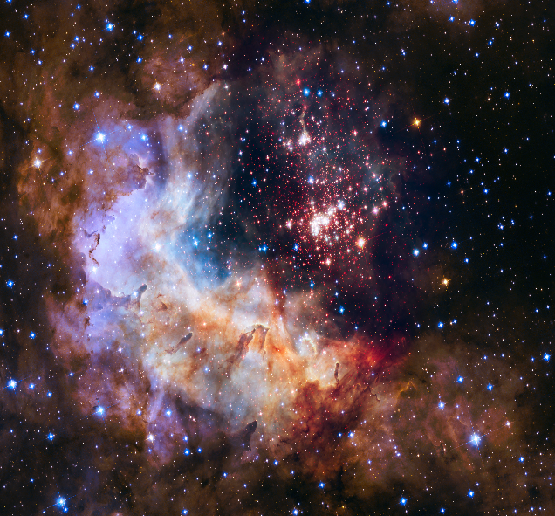
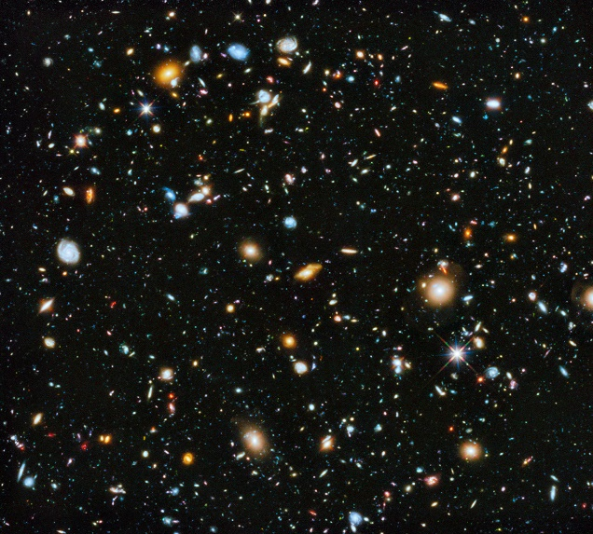
Le télescope Webb : un nouveau chapitre de l’astronomie
Autres mondes
Univers primordial
Vie des étoiles
Évolution des galaxies
Notes:
Sur le plan scientifique, le télescope Webb marque le début d’une nouvelle ère en astronomie et devrait révolutionner notre compréhension de l’Univers.
Webb a quatre grands objectifs scientifiques.
AUTRES MONDES
Le télescope Webb observera certaines des planètes du Système solaire et quelques-unes de leurs lunes, comme, Encelade, la lune glacée de Saturne. Bien plus loin de la Terre, nous avons découvert plus de 4000 exoplanètes. Il y en a probablement des milliers d’autres à découvrir.
VIE DES ÉTOILES
Certaines zones de l’espace sont connues comme des pouponnières d’étoiles, c’est-à-dire des régions où se forment des étoiles, comme la partie rouge de cette image. Le télescope Webb nous permettra de mieux comprendre comment les étoiles commencent à se former, comment elles évoluent et comment elles épuisent leur carburant et finissent par mourir.
UNIVERS PRIMORDIAL
Le télescope Webb remontera le temps pour observer certaines des plus anciennes lueurs de l’Univers.
ÉVOLUTION DES GALAXIES
En raison de sa puissance, le télescope Webb est comme une machine à remonter le temps et nous permettra de voir l’Univers tel qu’il était autrefois. Il nous permettra d’observer l’évolution des galaxies.
Les galaxies subissent de puissantes forces gravitationnelles qui les amènent à entrer en collision et, en définitive, à fusionner. C’est ce qui arrivera à notre galaxie, la Voie lactée, et à la galaxie d’Andromède, notre plus proche voisine.
Sources d’images : NASA/ESA/STScI
Texte : Le télescope Webb : un nouveau chapitre de l’astronomie. Autres mondes, vie des étoiles, univers primordial, évolution des galaxies.

Slide 8
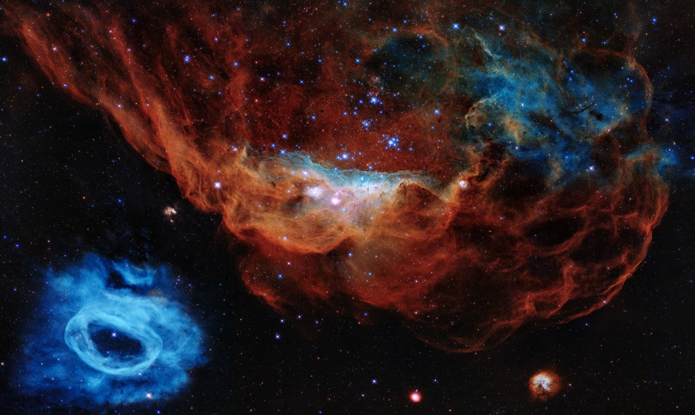
Notes:
La NASA, l’Agence spatiale européenne et l’Agence spatiale canadienne ont uni leurs efforts pour construire le télescope spatial le plus complexe et le plus puissant à ce jour.
Le Canada a fourni le détecteur de guidage de précision et l’un des quatre instruments scientifiques. Grâce à cette contribution, les astronomes canadiens prendront part à cette mission scientifique passionnante qui devrait révolutionner notre compréhension de l’Univers.
Sources d’images : NASA/Hubble/ESA/STScI

Slide 9
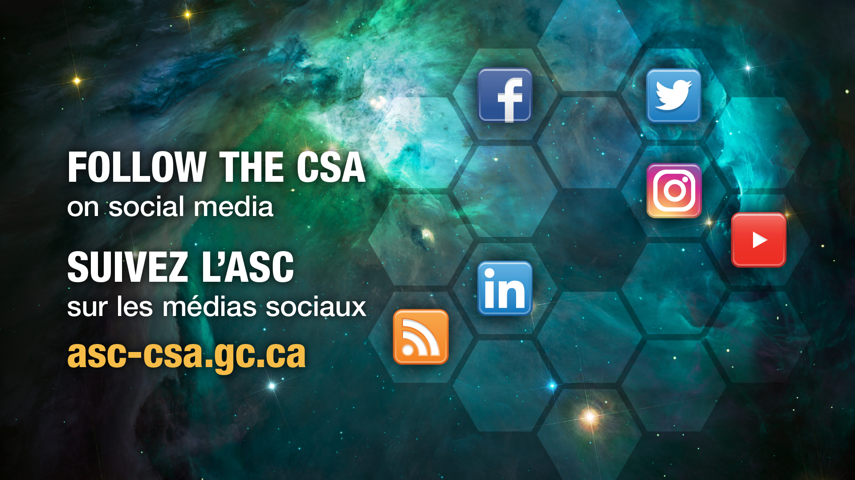
Notes:
Pour rester bien informé sur la mission du télescope Webb , consultez le site Web de l’Agence spatiale canadienne et suivez-la mission dans les médias sociaux.
Image : ASC
Texte : Follow the CSA on social media. Suivez l’ASC sur les médias sociaux. asc-csa.gc.ca.

Slide 10

Les visages de Webb
Notes:
Les missions comme celle du télescope spatial James Webb reposent sur une collaboration internationale avec des personnes d’horizons et de compétences variés. Dans les coulisses, il y a des gens de talent du milieu universitaire, du secteur privé et d'organismes gouvernementaux.
Voici quelques-uns des experts derrière la participation canadienne au télescope spatial James Webb, des astrophysiciens, des physiciens, des scientifiques, des chercheurs, des ingénieurs et des astronomes.
https://www.asc-csa.gc.ca/fra/visages/visages-de-webb.asp
Source d’image: ASC

Slide 11
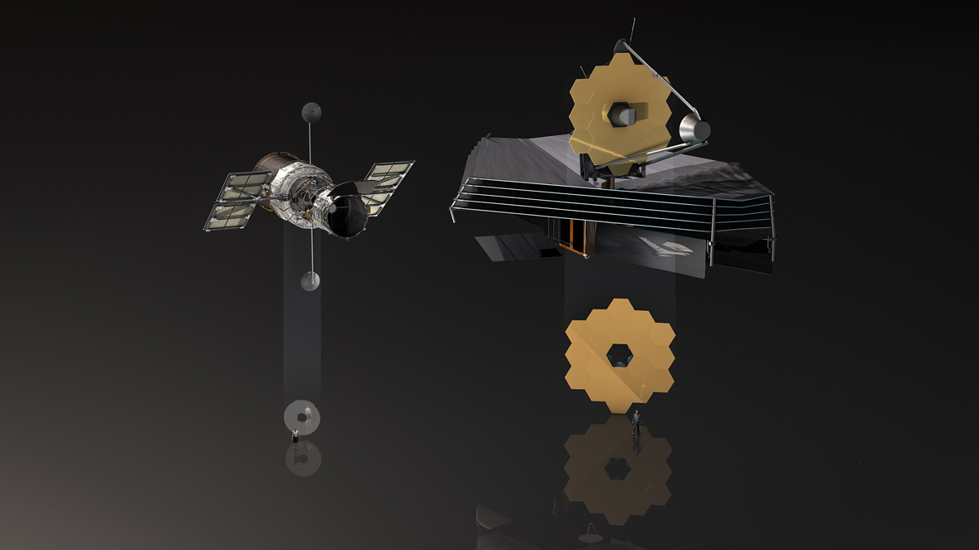
Notes:
Hubble et Webb ont trois grandes différences.
Longueur d’onde : Hubble observe la lumière visible et le rayonnement ultraviolet. Avec le télescope Webb, on fera des observations dans l’infrarouge. Mais pourquoi les observations dans l’infrarouge sont-elles importantes en astronomie? Les étoiles et les planètes en formation se trouvent derrière de la poussière cosmique qui absorbe la lumière visible. Mais la lumière infrarouge peut traverser cette poussière et révéler les caractéristiques de ces étoiles et planètes. De plus, à mesure que la lumière bleue des corps célestes lointains traverse l’Univers en expansion, sa longueur d’onde s’allonge et la lumière devient rouge. Webb est conçu pour capter ce rayonnement. Le télescope permet donc Webb de voir plus loin dans le temps.
Taille : Le télescope Webb a un miroir principal d’environ 6,5 mètres de diamètre. En comparaison, celui de Hubble est de 2,4 mètres de diamètre. Le résultat? La surface du miroir principal de Webb est environ 6,25 fois plus grande que celle du miroir de Hubble!
Orbite : Hubble est en orbite autour de la Terre à environ 570 km d’altitude. Le télescope Webb ne sera pas en orbite autour de la Terre, mais autour du Soleil au point de Lagrange L2, à 1 500 000 de kilomètres de la Terre.

Slide 12
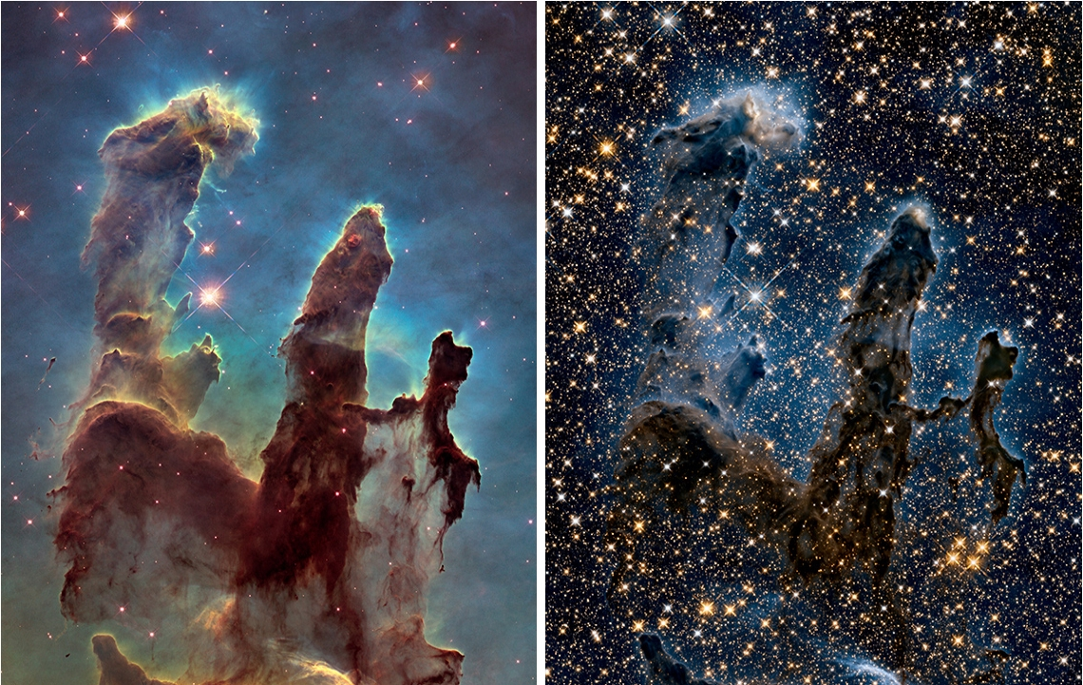
Notes:
Lumière visible (à gauche) et infrarouge (à droite)
Les Piliers de la création dans la nébuleuse de l'Aigle, observés avec le télescope spatial Hubble dans la lumière visible (à gauche) et dans l'infrarouge (à droite). La lumière infrarouge permet aux scientifiques de pénétrer la poussière et d'observer des parties autrement invisibles de notre Univers.
(Source : NASA/ESA/Hubble Heritage Team (STScI/AURA).)

